Slide 1
PowerQuery, niveau intermédiaire et avancé
Formation live de deux heures

Slide 2
Au programme
Structure des données
Ce qu’il faut ABSOLUMENT savoir
Les combinaisons tactiques
Exemples complexes de la "vraie vie"

Slide 3
Structure des données

Slide 4
Questions sur la structure actuelle et future des données
Vos idées ? Vos expériences ?

Slide 5
Structure actuelle et future des données
Bien analyser les données avant !
Attention aux données qui auraient du être en colonne (e.g. mois)
Attention aux données qui vont s'ajouter dans le temps. Par exemple, année.
Mettre en place un système de contrôle :
Totaux, tableaux identiques, établir une liste de cas, etc.
Affichage pour repérer les erreurs et quelques statistiques
Regrouper par pour faire des contrôles à la volée. Puis on appuie sur ✗ pour enlever le groupement.
Aller dans le groupe Statistiques ou Compter les lignes :

Slide 6
Structure actuelle et future des données
A chaque nouvelle étape sur PowerQuery, il faut se demander si la structure va tenir lors des mises à jour à venir. En particulier :
Attention au dépivotage,
Pièges importants sur "autres colonnes" et "uniquement les colonnes sélectionnées".
Ecrire et "signer" la liste des règles à implanter.
E.g. extractions qui seront toujours similaires

Slide 7
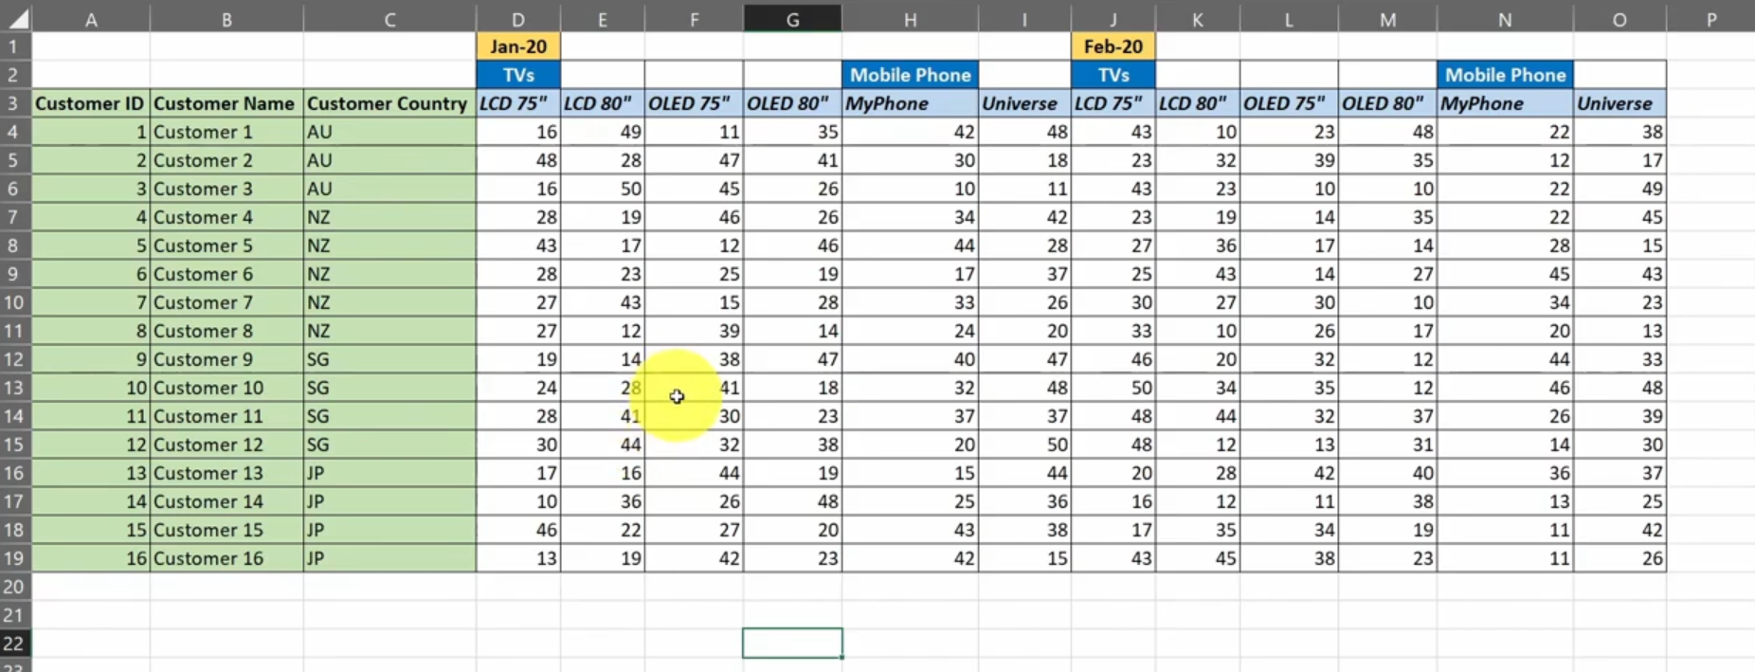
Exemples
https://www.youtube.com/watch?v=i3SjDEC8gUU&t=23s

Slide 8
Ce qu’il faut ABSOLUMENT savoir
dangers, syntaxe, et existence des outils

Slide 9
Ce qu’il faut ABSOLUMENT savoir dangers, syntaxe et outils
Depuis Excel
1 Charger des données dans PowerQuery
2 Afficher le volet Données et requêtes
3 Double-clic pour éditer la requête
4 Organiser les requêtes en groupe
Dans PowerQuery (intermédiaire)
5 Dans PowerQuery, afficher la barre de formule
6 Comprendre la correspondance des étapes avec le code qui commence par un #
7 “Décroiser” un tableau croisé dynamique
8 Combiner des requêtes
9 Ajouter des requêtes
10 Comprendre le terme “d’autres colonnes”
11 Les endroits auxquels on ne pense pas
12 Attention aux majuscules et minuscules
13 Un peu de syntaxe
14 PowerQuery fonctionne en base 0
15 Filtrer des lignes est équivalent à supprimer des lignes
16 Comprendre le each…
17 Utiliser un SI…
18 Éviter de rapatrier le résultat (visible) de la requête: fermer et charger avec seulement la connexion
19 Vous avez le message “Formula.Firewall: Requête « Données initiales » (étape « Filtered Rows ») référence d’autres requêtes ou étapes et ne peut donc pas accéder directement à une source de données. Reconstruisez cette combinaison de données.” de la mort qui tue !
20 Renommer une étape
21 Créer une requête vide
22 Problèmes de lenteurs
23 Attention aux "" et autres guillemets.
26 Drill-Down pour récupérer le contenu d'une "cellule"
27 Utiliser les en-têtes comme première ligne
28 Ajouter une étape avec fx
29 Attention à la notion d'objet. Il est parfois plus sécurisé de copier-coller le code M que de changer le nom de la source.
Dans PowerQuery (avancé)
30 Quatre combinaisons tactiques de base
31 Formules matricielles dynamiques et PowerQuery
32 Analyse des dépendances entre requêtes
33 Les types de données
https://www.xlerateur.com/points-clefs-de-power-query/ (tiré de ma formation sur les TCD et PowerQuery)

Slide 10
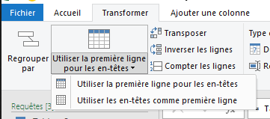
Existence des outils
Depuis Excel
1 Charger des données dans PowerQuery
2 Afficher le volet Données et requêtes
3 Double-clic pour éditer la requête
4 Organiser les requêtes en groupe
Dans PowerQuery
5 Dans PowerQuery, afficher la barre de formule
7 “Décroiser” un tableau croisé dynamique
8 Combiner des requêtes
9 Ajouter des requêtes
11 Les endroits auxquels on ne pense pas
18 Éviter de rapatrier le résultat (visible) de la requête: fermer et charger avec seulement la connexion
21 Créer une requête vide
26 Drill-Down pour récupérer le contenu d'une "cellule"
27 Utiliser les en-têtes comme première ligne
28 Ajouter une étape avec fx
30 Quatre combinaisons tactiques de base
31 Formules matricielles dynamiques et PowerQuery
32 Analyse des dépendances entre requêtes
33 Les types de données

Slide 11
Syntaxe
6 Comprendre la correspondance des étapes avec le code qui commence par un #
12 Attention aux majuscules et minuscules
13 Un peu de syntaxe
16 Comprendre le each…
17 Utiliser un SI…
19 Vous avez le message “Formula.Firewall: Requête « Données initiales » (étape « Filtered Rows ») référence d’autres requêtes ou étapes et ne peut donc pas accéder directement à une source de données. Reconstruisez cette combinaison de données.” de la mort qui tue !
20 Renommer une étape
23 Attention aux "" et autres guillemets.

Slide 12
Les dangers de PowerQuery
10 Comprendre le terme “d’autres colonnes”
14 PowerQuery fonctionne en base 0
15 Filtrer des lignes est équivalent à supprimer des lignes
22 Problèmes de lenteurs
Utiliser PowerQuery directement avec PowerBI
29 Attention à la notion d'objet. Il est parfois plus sécurisé de copier-coller le code M que de changer le nom de la source.

Slide 13
Les combinaisons tactiques

Slide 14
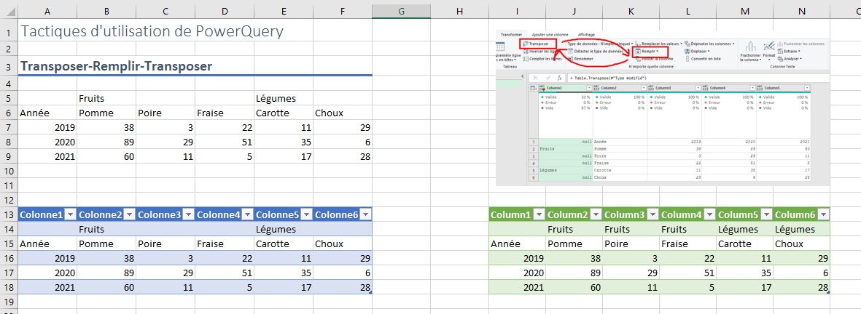
Les combinaisons tactiques (1) Transposer – Remplir vers le bas - Transposer

Slide 15
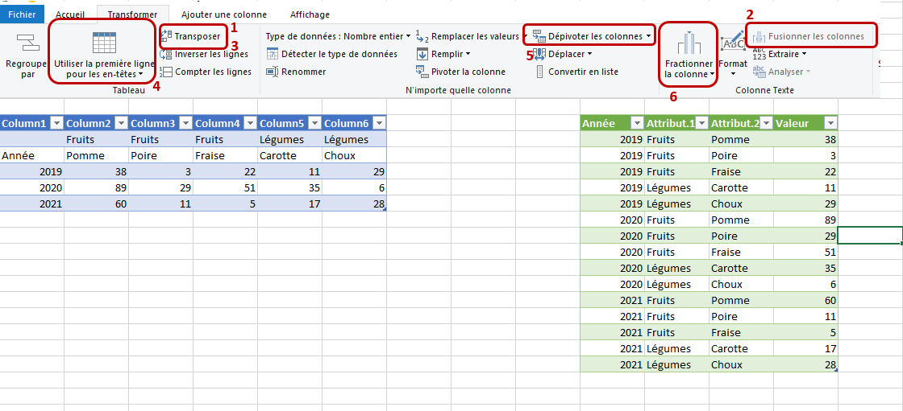
Les combinaisons tactiques (2) Transposer – Fusionner les colonnes (délimiteur !) – Transposer – Première ligne en titre – Fractionner la colonne

Slide 16
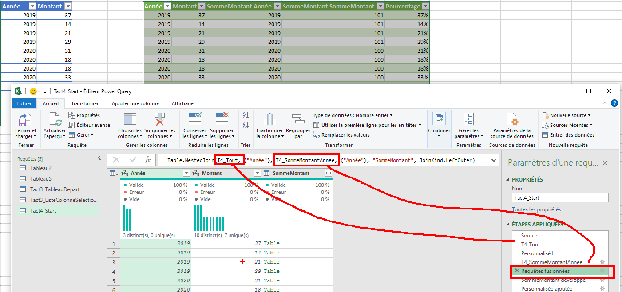
Les combinaisons tactiques (3) Utiliser des étapes comme des variables : - Listes - Valeurs

Slide 17
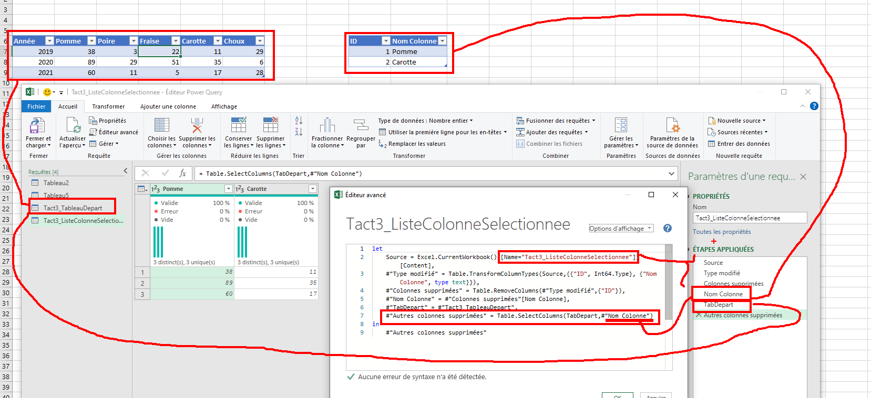
Les combinaisons tactiques (4) Utiliser des "variables-listes" dans la liste d'étapes Exemple : créer une liste de colonnes pour les sélectionner

Slide 18
Exemples complexes de la "vraie vie"

Slide 19
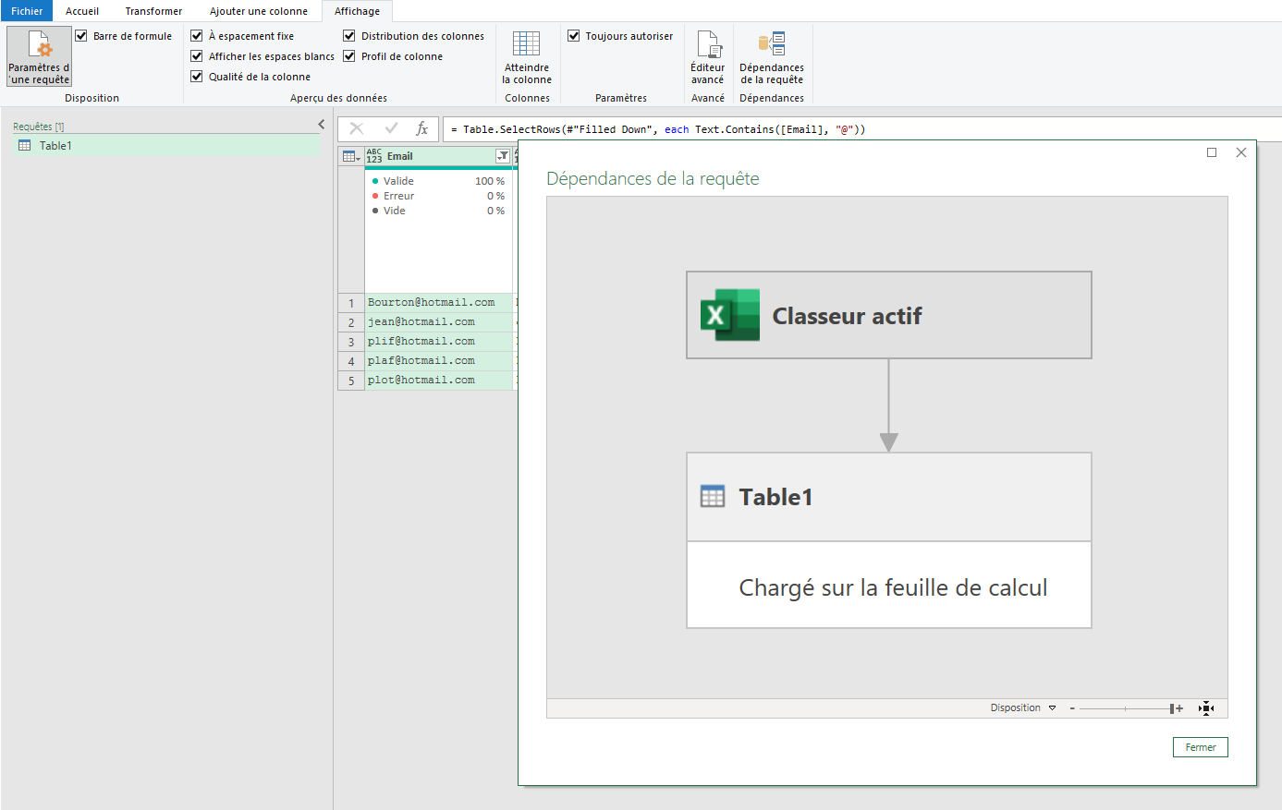
Top astuces pour le travail sur des analyses complexes
Travailler avec deux sessions d'Excel
Maintenir ALT enfoncée en lançant Excel
Analyse des dépendances

Slide 20
Fonctions avancées de PowerQuery
Dépendance de la requête
https://www.xlerateur.com/divers/2021/04/15/changer-la-source-dune-requete-powerquery-11856/

Slide 21
Exemples avancés
Traitement de plusieurs fichiers
Union ou traitement de chaque fichier, l'un après l'autre?
Fichier de Céline TestPowerQuery.xlsx

Slide 22
Merci et questions

Slide 23
Saisir des données en face d'une extraction
Très avancé
Références complémentaires :
https://exceleratorbi.com.au/self-referencing-tables-power-query/
https://www.xlerateur.com/divers/2019/10/07/powerquery-conserver-les-donnees-saisies-dans-excel-et-liee-a-une-requete-externe-9839/
https://www.xlerateur.com/divers/2019/10/09/gerer-lajout-manuel-de-donnees-dans-une-table-liee-a-un-fichier-externe-9865/

Slide 24
Annexes

Slide 25
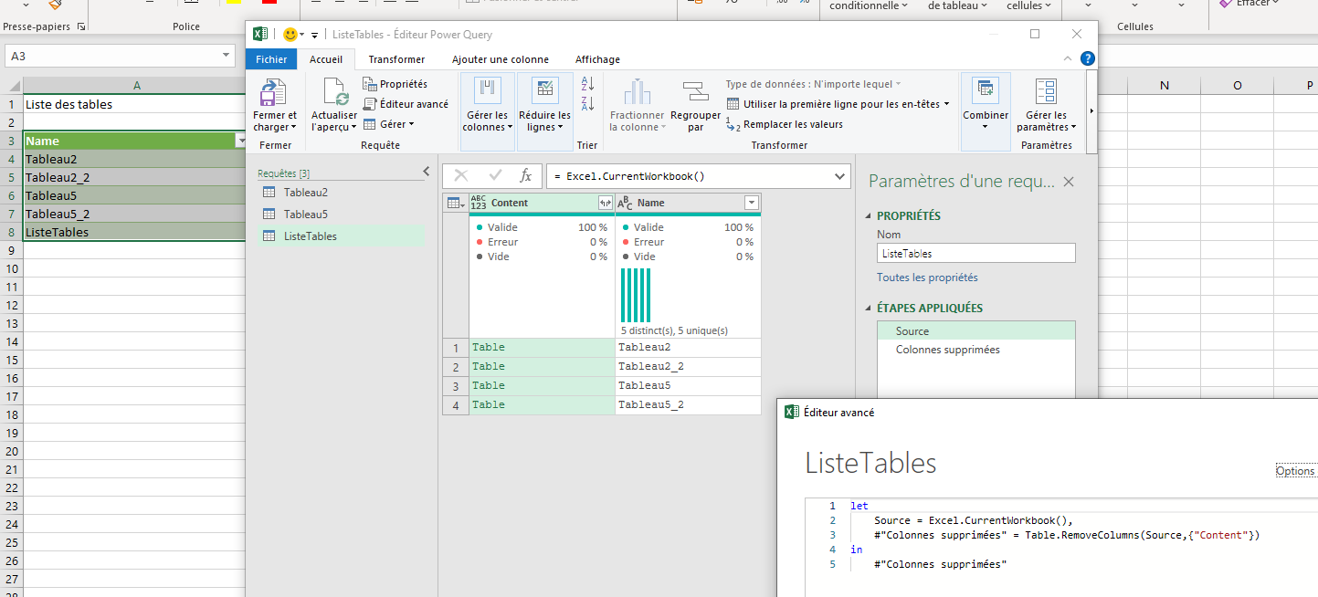
Liste les tables d'un fichier
https://youtu.be/ZZS2Szc2Ues?t=1959

Slide 26
Source
https://p3adaptive.com/category/power-query/page/2/

